Slide 1

Hitori
Universidad Técnica Federico Santa María
Departamento de Informática
INF351 - Computación de alto desempeño
Profesor Alvaro Salinas
Grupo 10:
- Beatriz Latorre
- Diego Reinoso
- Jorge Salas

Slide 2
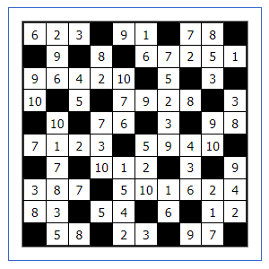

Marco Teórico
El Hitori es un rompecabezas lógico original de la compañía japonesa Nikoli; apareció por primera vez en la revista Puzzle Communication Nikoli Número 29 (de marzo de 1990).
Hitori es un problema de NP-Completo.

Slide 3
Reglas del Hitori
Los números no pueden aparecer más de una vez en cada fila y columna.
Celdas pintadas nunca son adyacentes en una fila o columna.
Las celdas sin pintar crean un área continua única, es decir, no dividida por celdas pintadas.

Slide 4
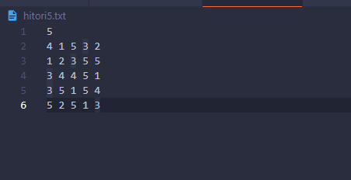
Ideas de Solución
Input: Hitori en formato.txt.

Slide 5
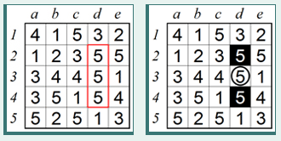
Resolución del Hitori mediante la aplicación de patrones estándares:
Tripletes

Slide 6
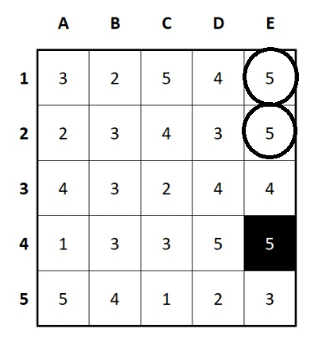
Resolución del Hitori mediante la aplicación de patrones estándares:
Dobles:

Slide 7
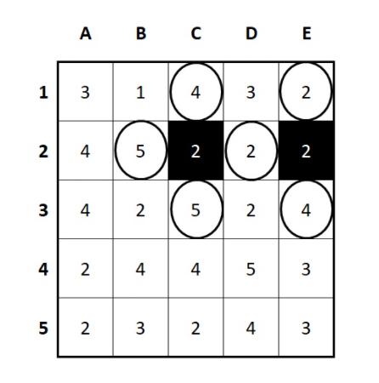
Seguir las reglas
Muertes y Rescate:

Slide 8
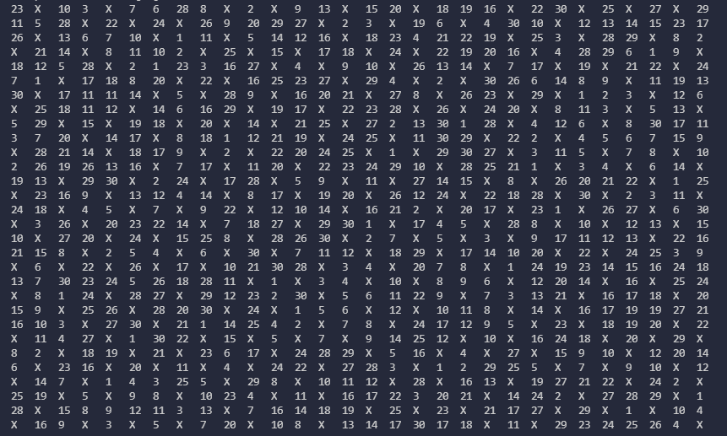
Resultados - Matriz 30x30
CPU
GPU 1
GPU 2
Tiempo CPU : 2.0000 [ms]
Tiempo GPU 1: 1.34125 [ms]
Tiempo GPU 2: 0.787456 [ms]

Slide 9
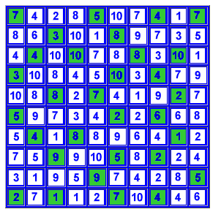
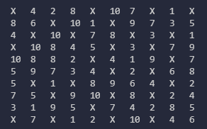
Resolución matriz 10x10
Resolución original:
Proyecto:

Slide 10
Desafíos o Problemas Enfrentados
El mayor problema enfrentado fue el cumplimiento de la regla 3 del Hitori, debido a la constante preocupación de no dejar ninguna casilla encerrada.
Se pensó en reformular el tablero como un grafo y buscar las componentes conexas (por medio de DFS).
Generación un hitori de gran tamaño o dimensionalidad.

Slide 11
Conclusiones
Según los resultados, hubo consistencia entre los tiempos de ejecución de las funciones implementadas en GPU y CPU.
Paralelizar las ejecuciones de los patrones, mejoró de forma tangible los tiempos de ejecución en general.
De igual manera, el conservar el tablero de Hitori en memoria constante fue una buena estrategia para la reducción de tiempos.

